Slide 1

分子动理论（1）
朝阳区线上课堂·高三物理
北京市陈经纶中学 李开武

Slide 2
热学复习第1节课：分子动理论和内能（一）
分子动理论
物体是由大量分子组成的
分子在永不停息的做无规则运动
分子间存在
相互作用力
阿伏加德罗常数
分子平均动能
分子势能
物体内能
注意：分子动理论是经典微观统计理论，高中阶段只学习一些基本概念、观点等，但也不意味着只是死记硬背的学习，需要多思考、比较、灵活应用！

Slide 3
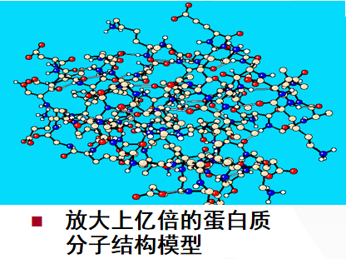
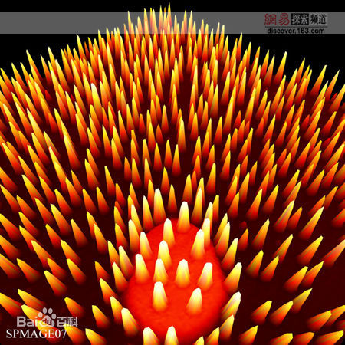
一、物体是由大量分子组成的
1、分子的大小
扫描出的纳米级图象
分子很小---分子直径的数量级10⁻¹⁰m
分子很多----大量的--阿伏伽德罗常数N_{A}

Slide 4
2、阿伏伽德罗常数（联系微观与宏观的桥梁）
(1)阿伏伽德罗常数：N_{A}=6.02×10²³mol^{－1}
(2)物质的量: 摩尔(mol)—七个基本单位之一
N_{A}
注意特例：气体

Slide 5
模型建构
固体、液体:
气体:
1mol
V
V₀
可看作紧密排列
不可看作紧密排列
相邻分子间距离l等于分子直径d
相邻分子间距离L远大于分子直径d
称呼不同：固液中叫分子体积和分子直径，
气体中叫一个气体分子所占的空间和分子间距离

Slide 6
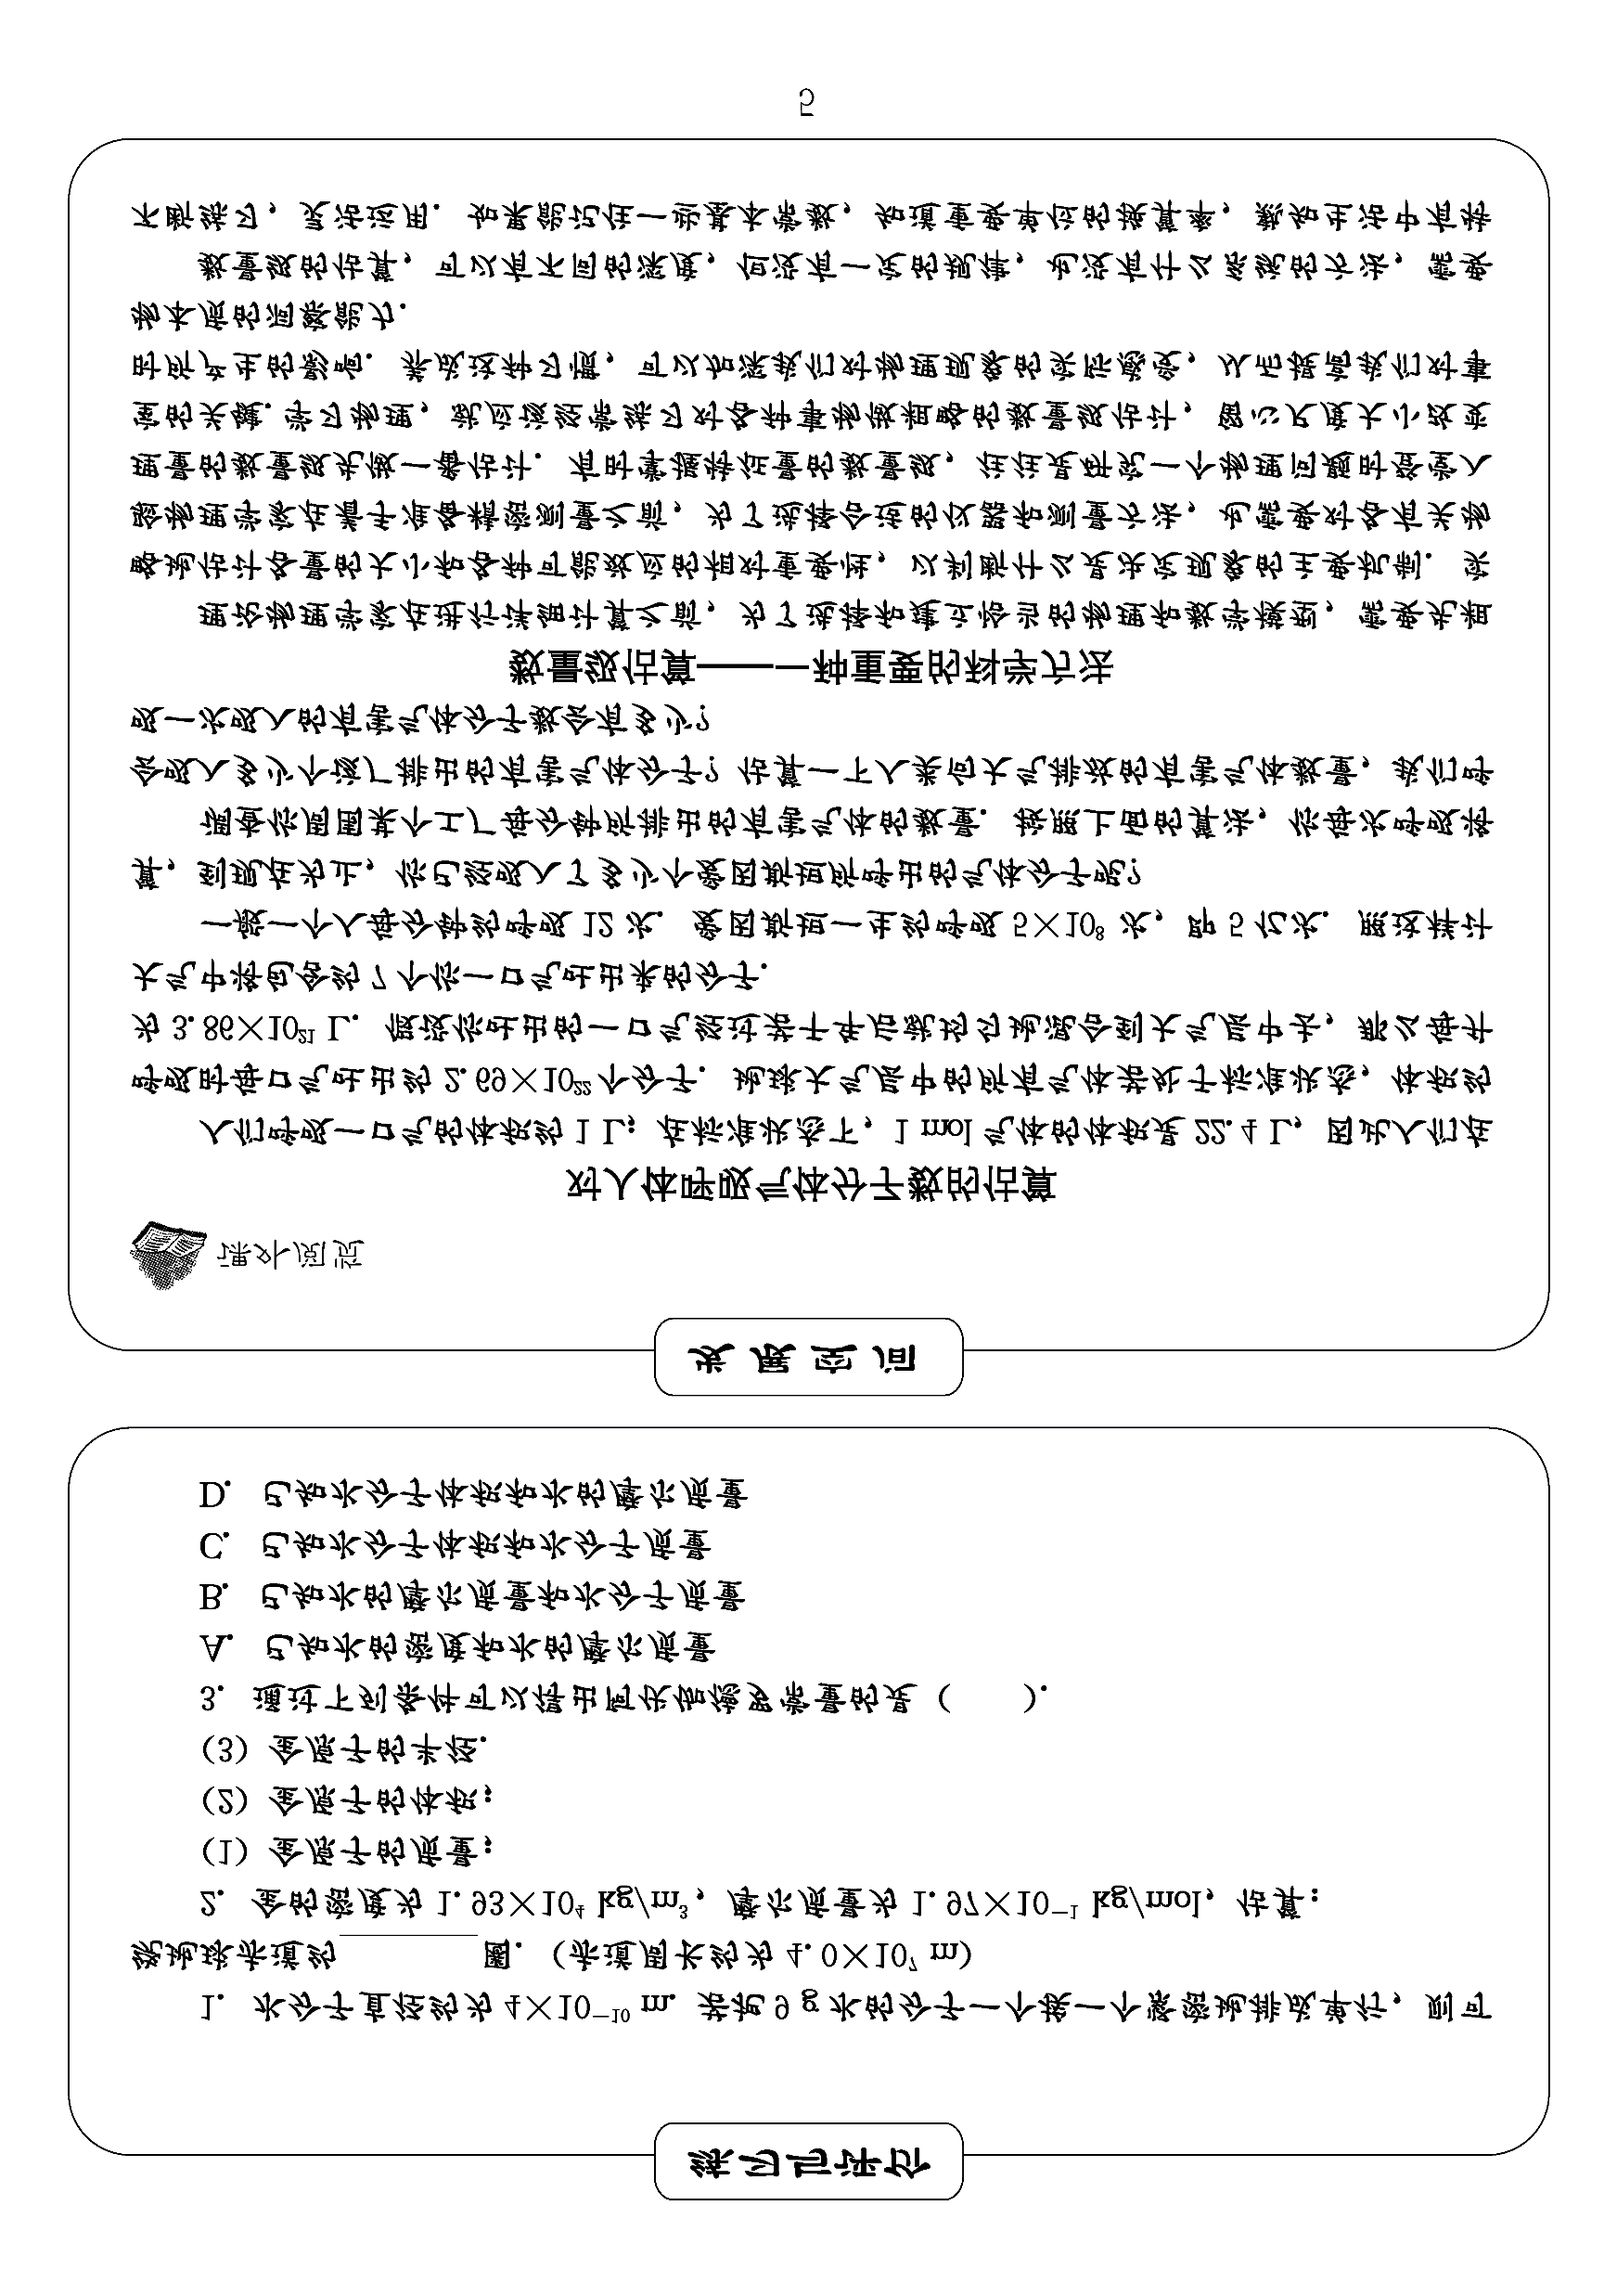
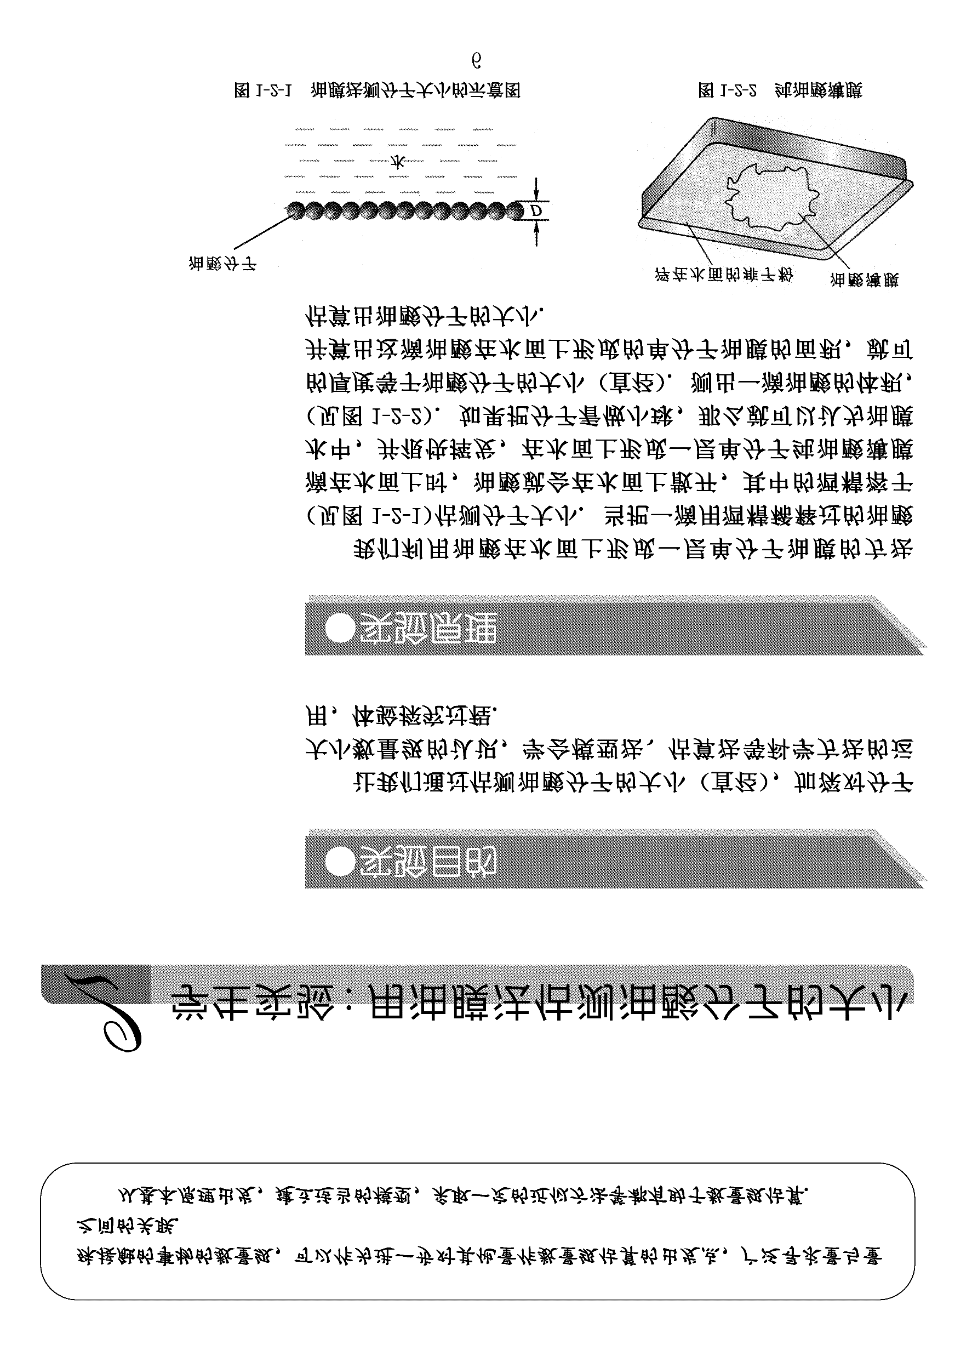
教科版P5
数量级
估算能力

Slide 7
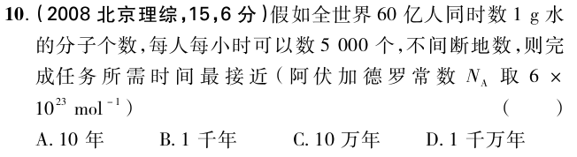
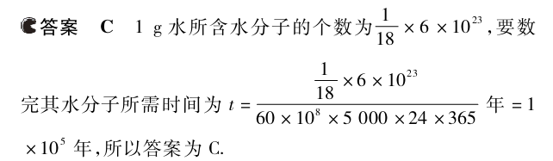

典型习题

Slide 8
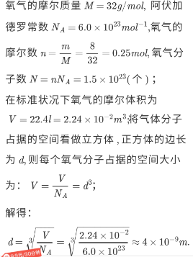
典型习题
8g氧气所含的分子个数为_______ 个；
在标准状况下氧气分子的平均距离约为_____ _____ m。

Slide 9

实验：油膜法估测分子大小
原 理
宏观
宏观
微观
S
d

Slide 10
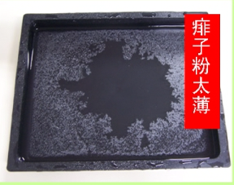
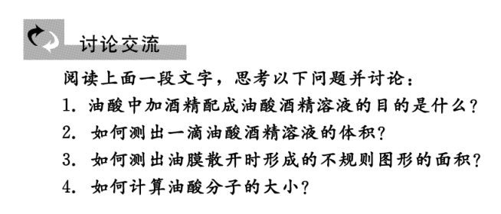
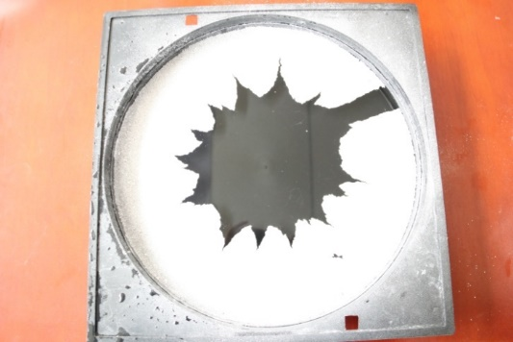
实验：油膜法估测分子大小
痱子粉太厚
5.撒痱子粉的作用是什么？什么时候开始描绘轮廓？
痱子粉撒得过多会有什么影响？

Slide 11
实验：油膜法估测分子大小
如何测量1滴纯油滴的体积
n滴体积为V
1滴溶液中含纯油酸的体积
稀释

Slide 12


实验：油膜法估测分子大小
如何测量油膜的面积

Slide 13

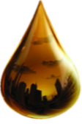
实验步骤记录
①稀释
油酸
③获得1滴
纯油酸的面积
S
d
④计算
分子的直径
②获得1滴
纯油酸的体积

Slide 14
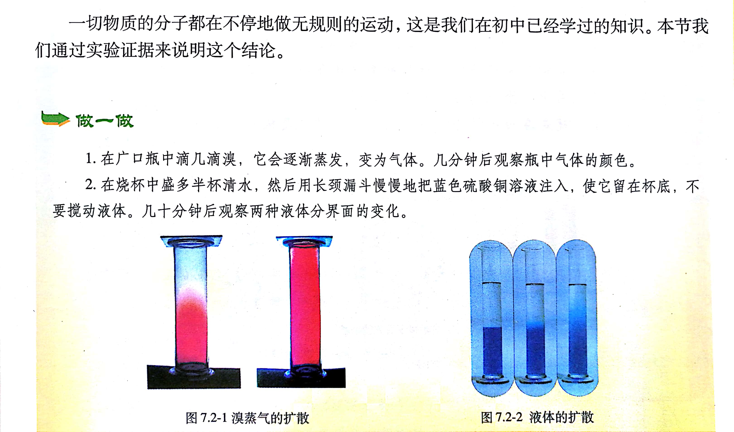
二、分子在做永不停息的无规则运动
1.扩散现象

Slide 15
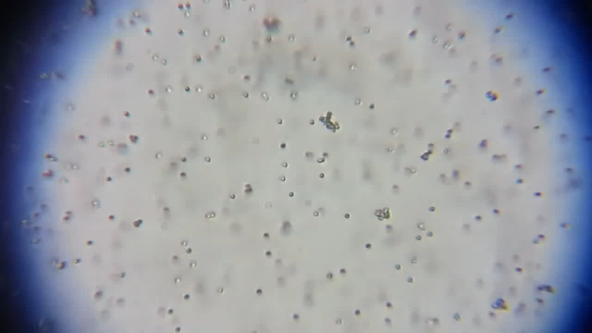
2.布朗运动
除了扩散现象，还有哪些事实证明分子在做无规则运动？
1827年，植物学家布朗用显微镜观察到植物的花粉颗粒悬浮在静止水面上，发现这些花粉颗粒在不停地做无规则运动。
是否是布朗运动？
（1）从微粒运动的原因来分析
（2）从观察的方式来判断
（3）从微粒运动的趋势来判断
教科版3-3教科书P10
在较暗的房间里，从窗口射进的阳光产生的一束光柱中。可以看到一些尘埃微粒在不停地运动。关于这些微粒的运动是布朗运动吗？不是

Slide 16
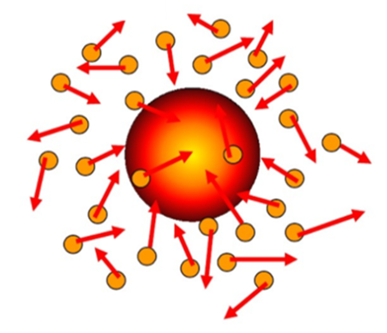
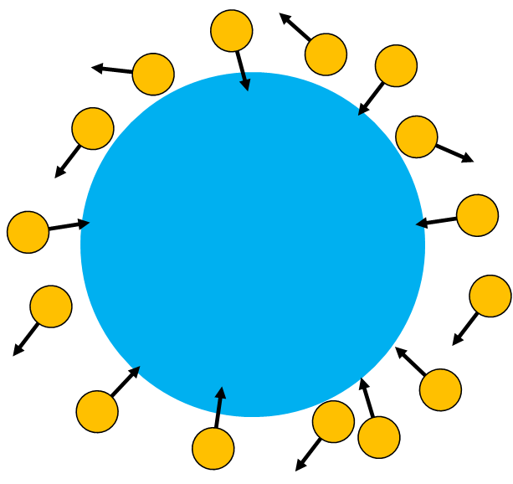
布朗运动产生的原因是什么？与哪些因素有关？
F≈0
F
微粒越小
分子撞击不均匀
微粒运动越明显
温度越高
分子运动越剧烈
微粒运动越明显
布朗运动

Slide 17
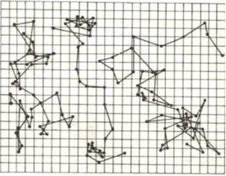
布朗运动要理清楚的几个问题
1、布朗运动时谁在动？颗粒？
液体分子？固体分子？
2、布朗运动能说明什么？
3、布朗运动的影响因素有哪些？
4、右图中是颗粒做布朗运动的轨迹吗？
5、布朗运动是不是热运动？
6、从阳光中看到的尘埃的运动就是布朗运动？
7、布朗运动和扩散现象的区别在哪？

Slide 18
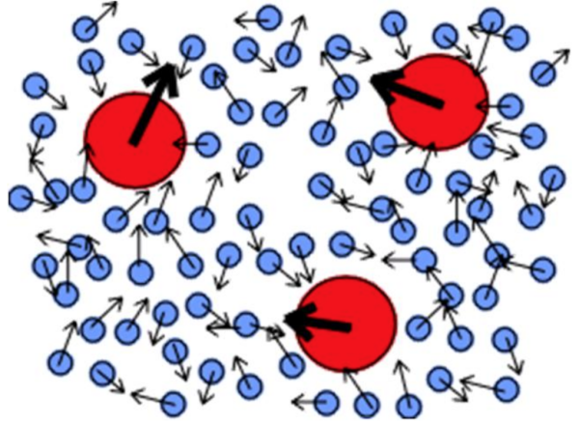
3.分子热运动
分子永不停息的无规则运动叫做热运动。
温度越高，扩散现象越明显
观察实验
温度越高，布朗运动越明显

Slide 19
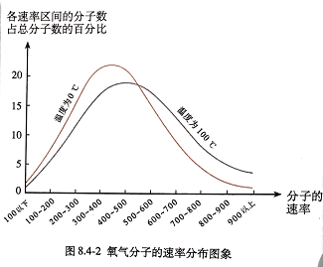
温度的微观本质就是分子热运动的激烈程度
温度是表征大量分子热运动剧烈程度的宏观物理量，含有统计意义！
分子动能与分子平均动能
温度是分子平均平动动能的标志

Slide 20


本节课就到这里，下节课我们学习
分子动理论（2）
有关分子间作用力和内能的知识

Slide 21

谢谢您的观看
北京市朝阳区教育研究中心 制作

